Slide 1
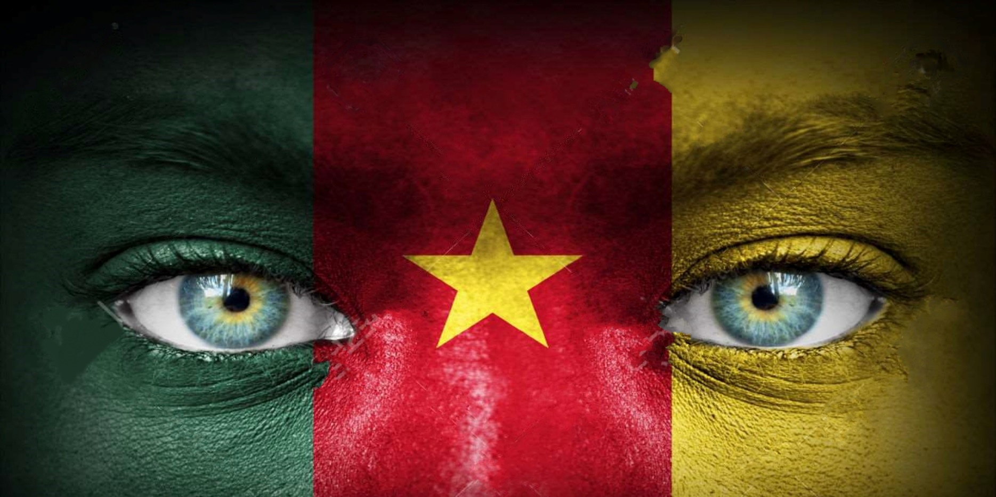
Cameroon Le Mboa – Le 237 – Le Continent

Slide 2
« L’Afrique en Miniature »

Slide 3
Présentation
Le Cameroun est un pays
d’Afrique Centrale, ayant une population d’environ 25 millions d’habitants.
Dirigé depuis 1982 par S.E Paul Biya , il est divisé en 10 régions et sa capitale politique est Yaoundé.

Slide 4
Origine du nom « Cameroun »
Les premières traces d’allusion au Cameroun datent de 1472.
Le navigateur portugais Fernando Póo, en découvrant l’estuaire du Wouri fut surpris de l’abondance des crevettes.
Kamerun
Il baptisa l’endroit « Río dos Camarões » en français « Rivière des crevettes »
Cameroun
Cameroon

Slide 5
COUNTRY QUICK FACTS
Size: 183,568 mi² (475.000 km²)
Largest city: Douala (Economic capital)
Major language: French and English
Major religions: Christianity and Islam
Alphabetization rate: over 60%
Life expectancy: Male: 55.5 / Female: 57.6
Monetary unit: CFA Francs
Main exports: Crude oil, petroleum products, lumber, cocoa, aluminum, coffee and cotton.
GNI per capita: $1,360 (2018)

Slide 6
CURRENT EVENTS OR KEY ISSUES
NOSO atrocities
Security: Boko Haram Terrorist group insurgency in Cameroon
Inadequate infrastructure
Unemployment
Corruption & Embezzlement
Poor medical facilities
Deforestation and climate change
Political tensions

Slide 7
ECONOMICS
Major Exports Categories
Mineral fuels, oils, distillation products Wood, articles of wood, and wood charcoal Cocoa and cocoa preparations
Edible fruit, nuts, peel of citrus fruit, and
melons
Aluminium and articles of aluminium
Major Imports Categories
Refined mineral fuels, oils, distillation products Boilers, machinery, nuclear reactors
Vehicles and automobiles
Electrical and electronic equipment
Cereals

Slide 8
CURRENCY
One US Dollar = 590.61 CFA Francs

Slide 9
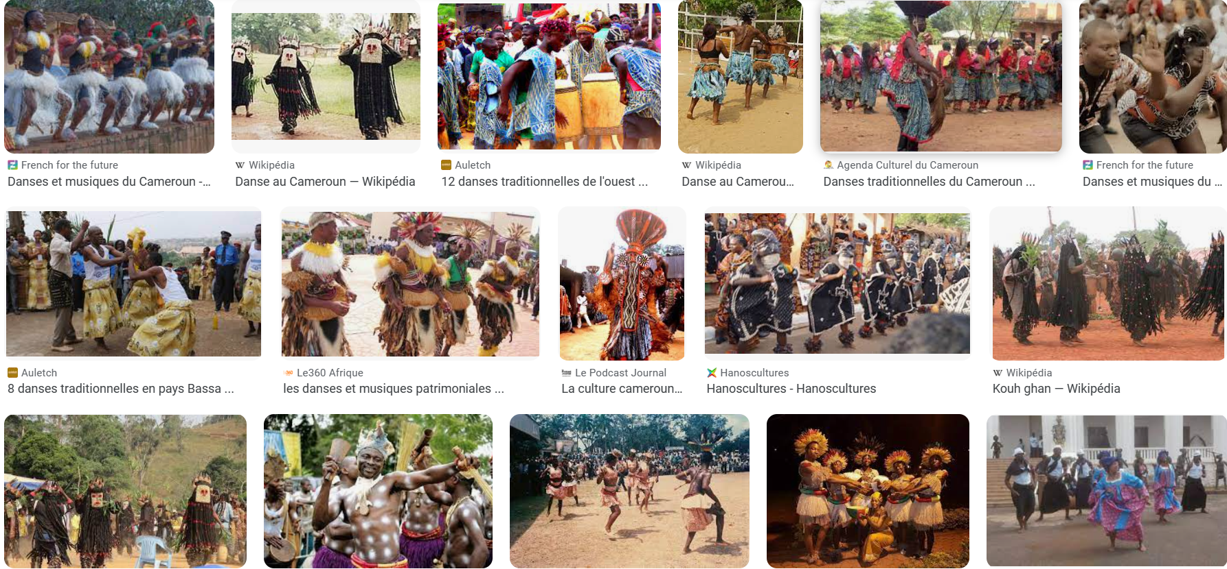
Culture
Les premiers habitants du Cameroun furent les Pygmées.
Aujourd’hui le Cameroun compte plus de 265 ethnies et autant de dialectes.
On y retrouve les Bamoun, les Peuls, les Bamiléké, Sawa, Bassa, Betis, Bulus, …

Slide 10
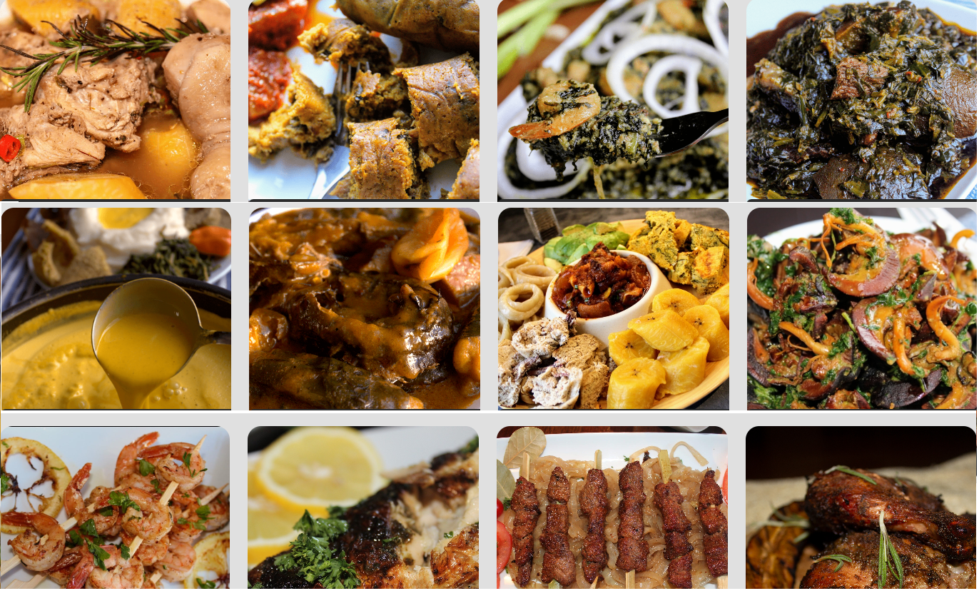
Quelques mets de chez Nous

Slide 11
Quelques lieux …
Yaoundé
Douala
Bafoussam

Slide 12
Les Camerounais du monde
Richard Bona
Were Were Liking
Samuel Eto’o

Slide 13
Quelques lieux …
Mont Manengouba
Rhumsiki
Chutes d’Ekom

Slide 14
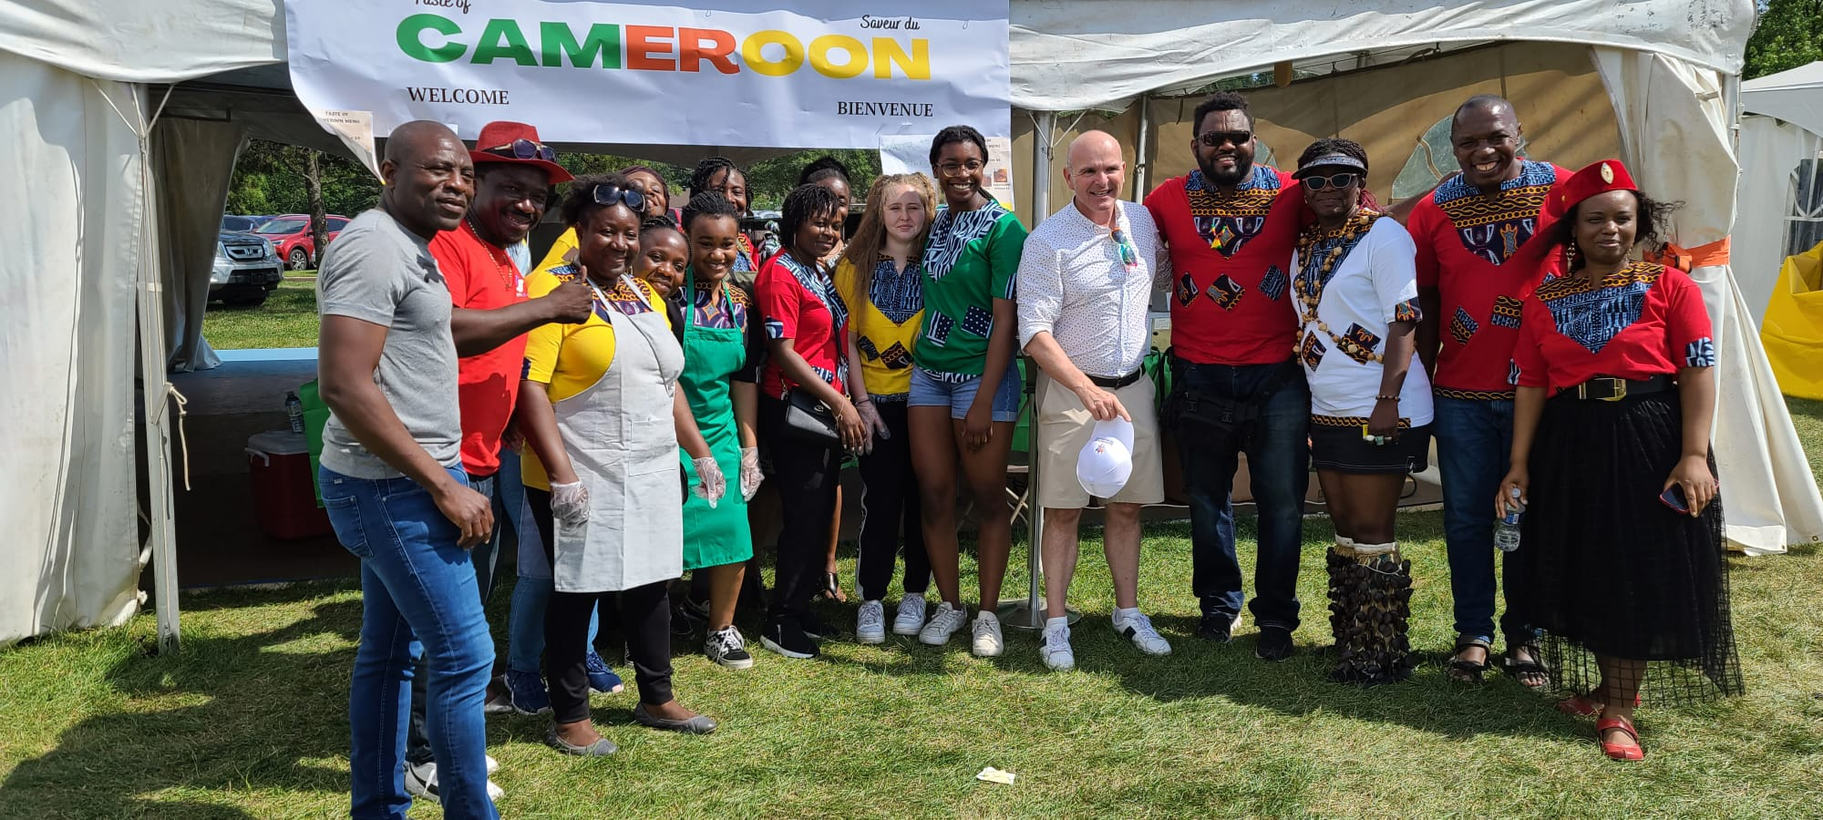
Les Camerounais d’Edmonton :

Slide 15
Nos programmes:
Nous rejoindre

Slide 16
Merci !

